Slide 1


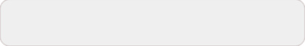
校园二手平台项目
开发进度汇报
汇报人:徐鹏强
Date: 2025.4.30

Slide 2
CONTENTS
1. 原型设计
2. API设计
3. 前端设计
4. 后端设计
5. 测试方案
6. 后续开发计划

Slide 3

01
原型设计

Slide 4

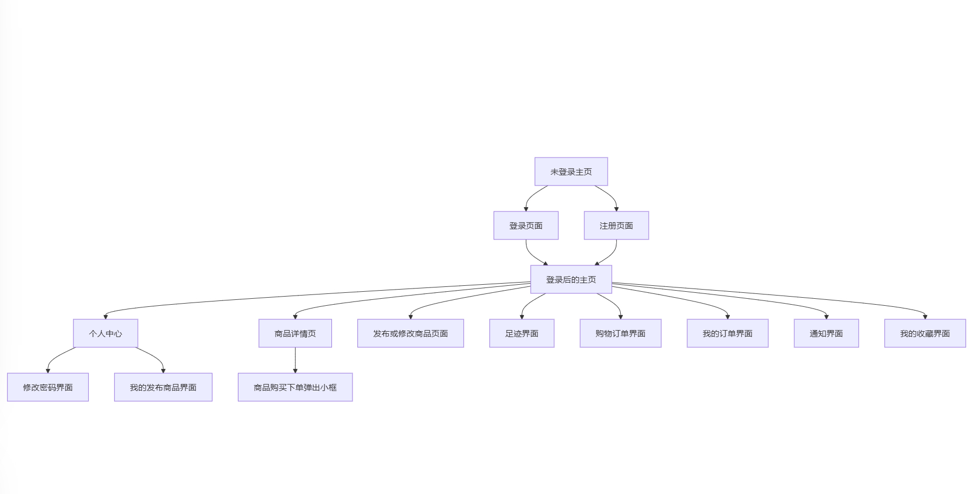
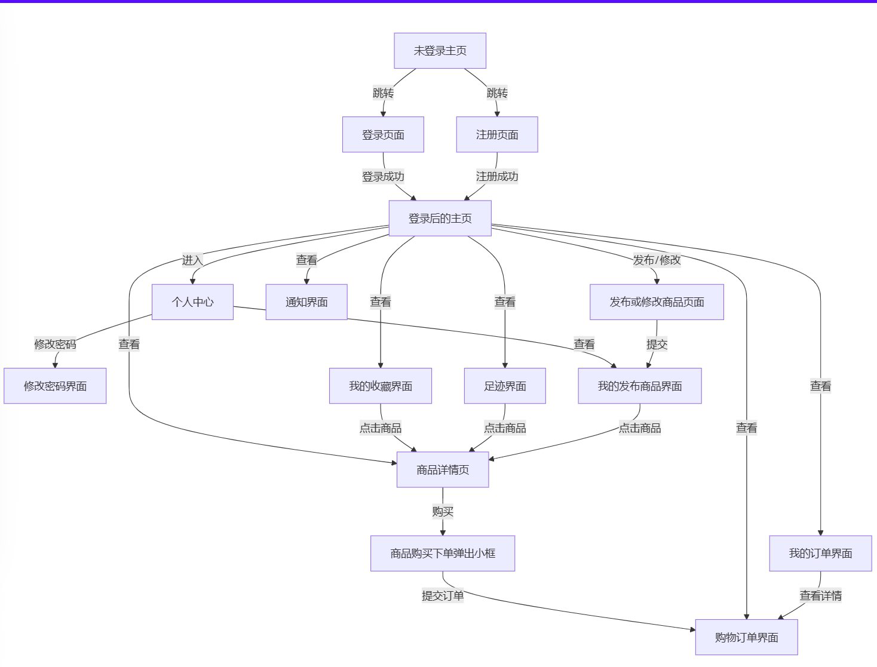
原型设计内容
1
网站地图+线框图展示

Slide 5
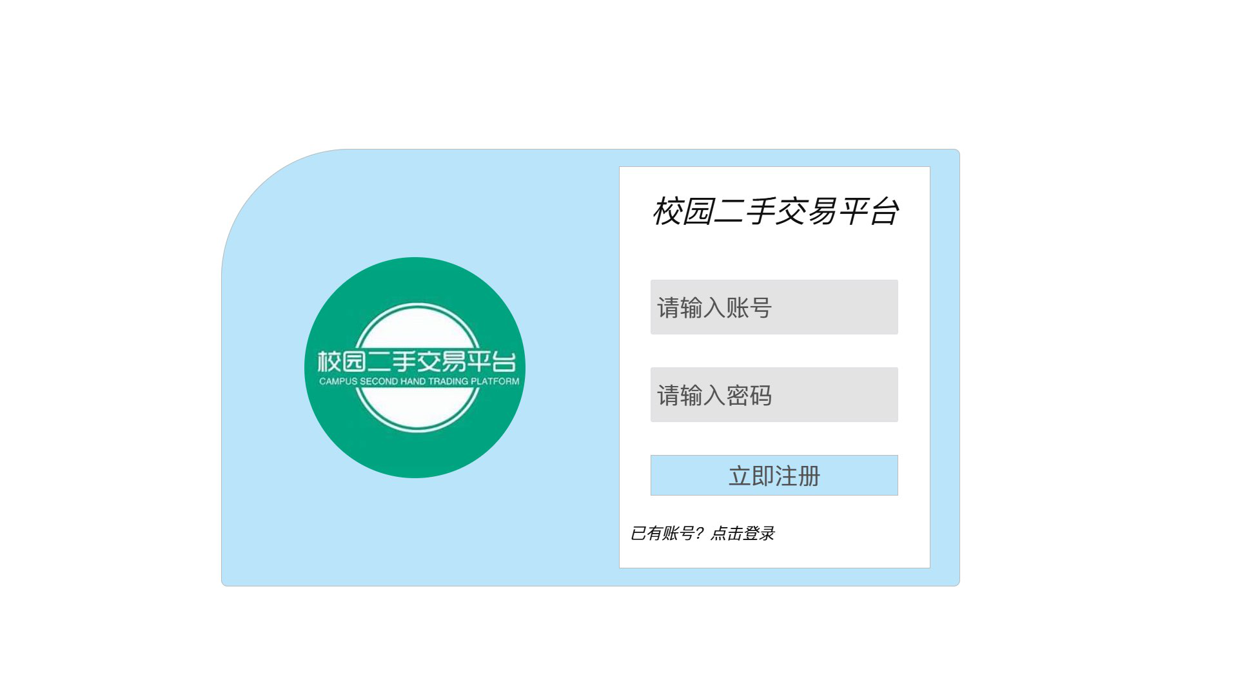
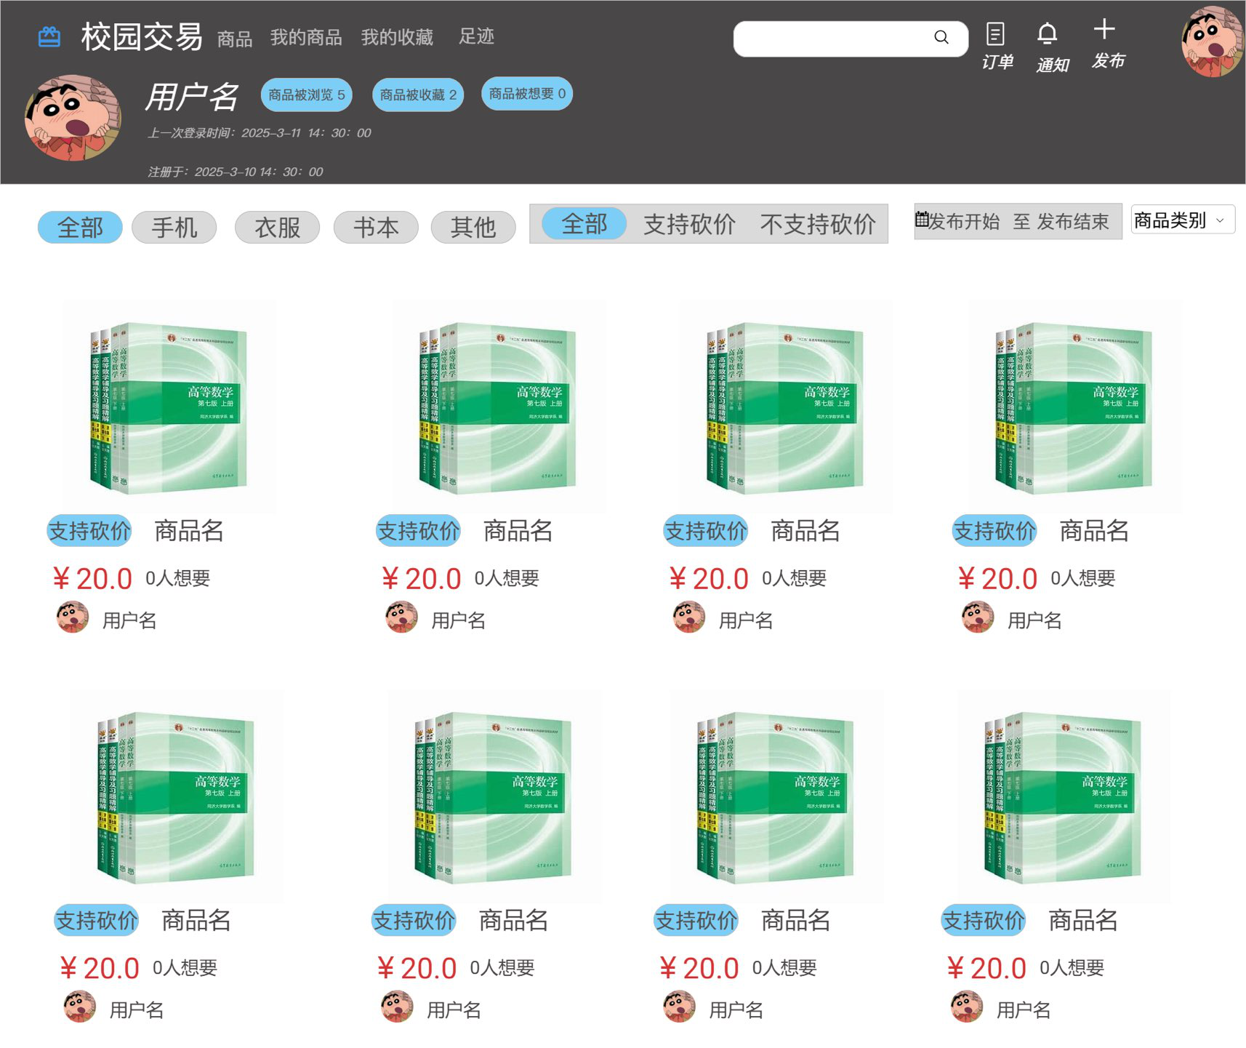
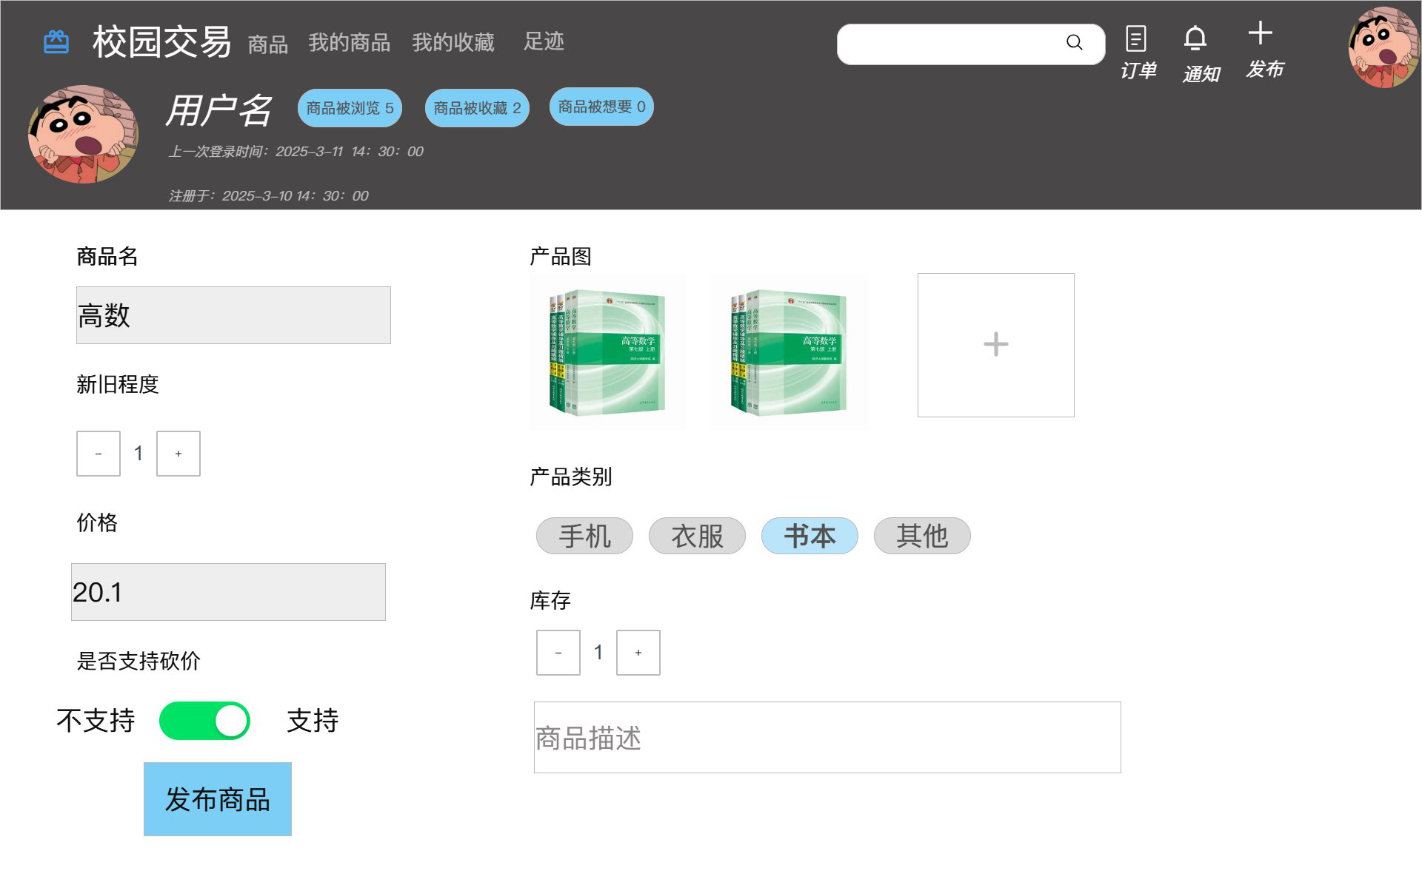
2
墨刀设计图展示

Slide 6
02
API设计

Slide 7
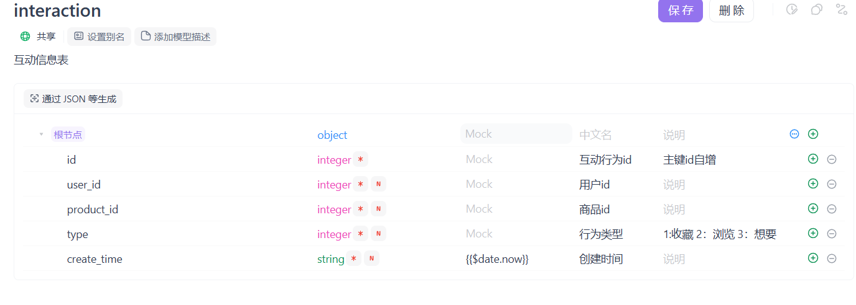
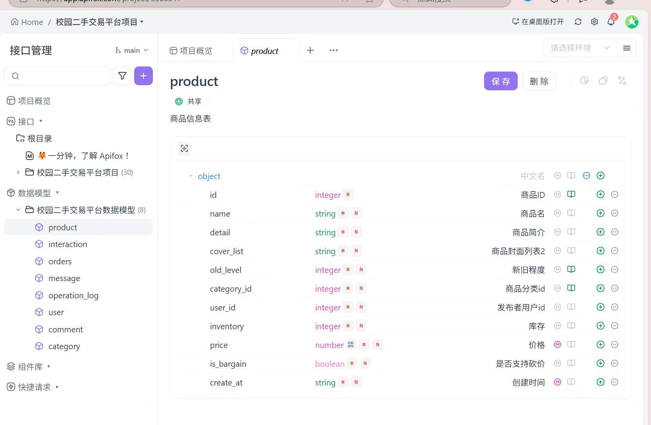
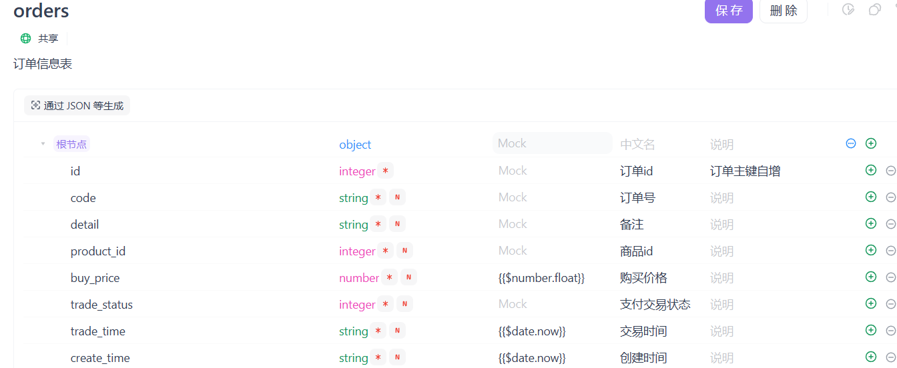
API设计内容
我们小组通过apifox进行api设计
通过小组讨论，首先确定了该项目的数据模型，包含了八张表

Slide 8
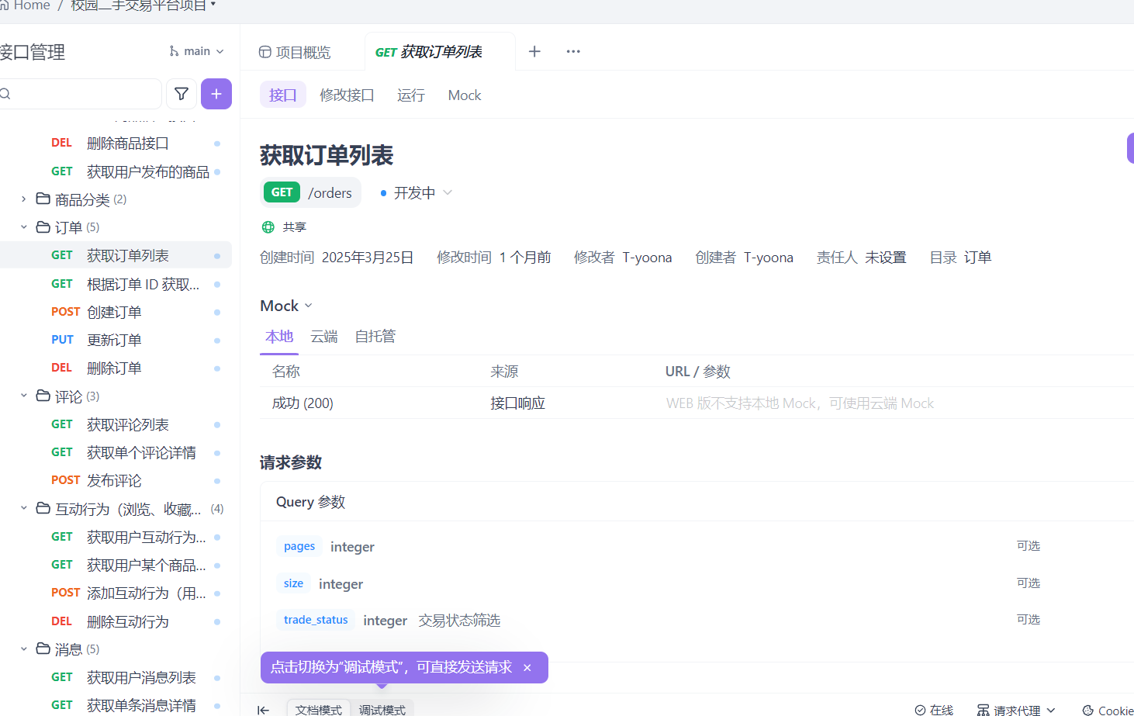
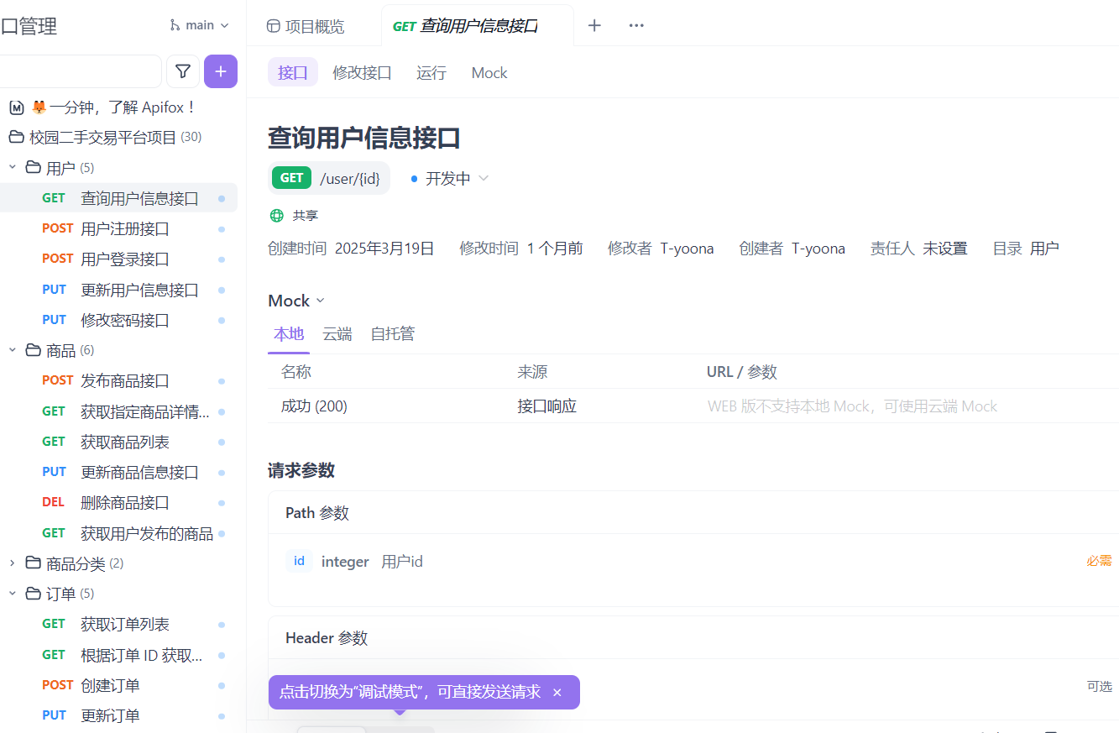
API设计内容
我们小组通过apifox进行api设计
同时完成多个接口设计

Slide 9
03
前端设计

Slide 10
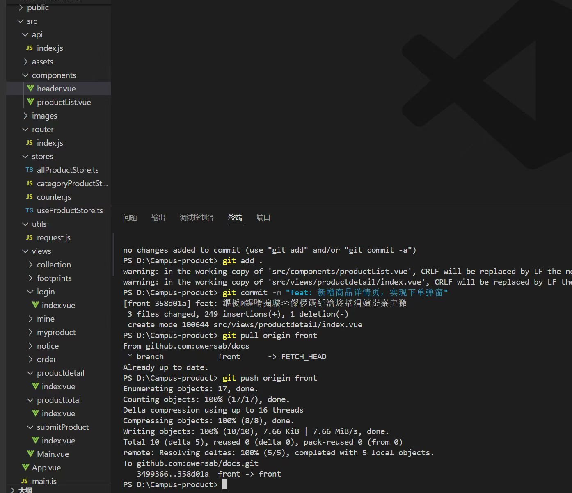
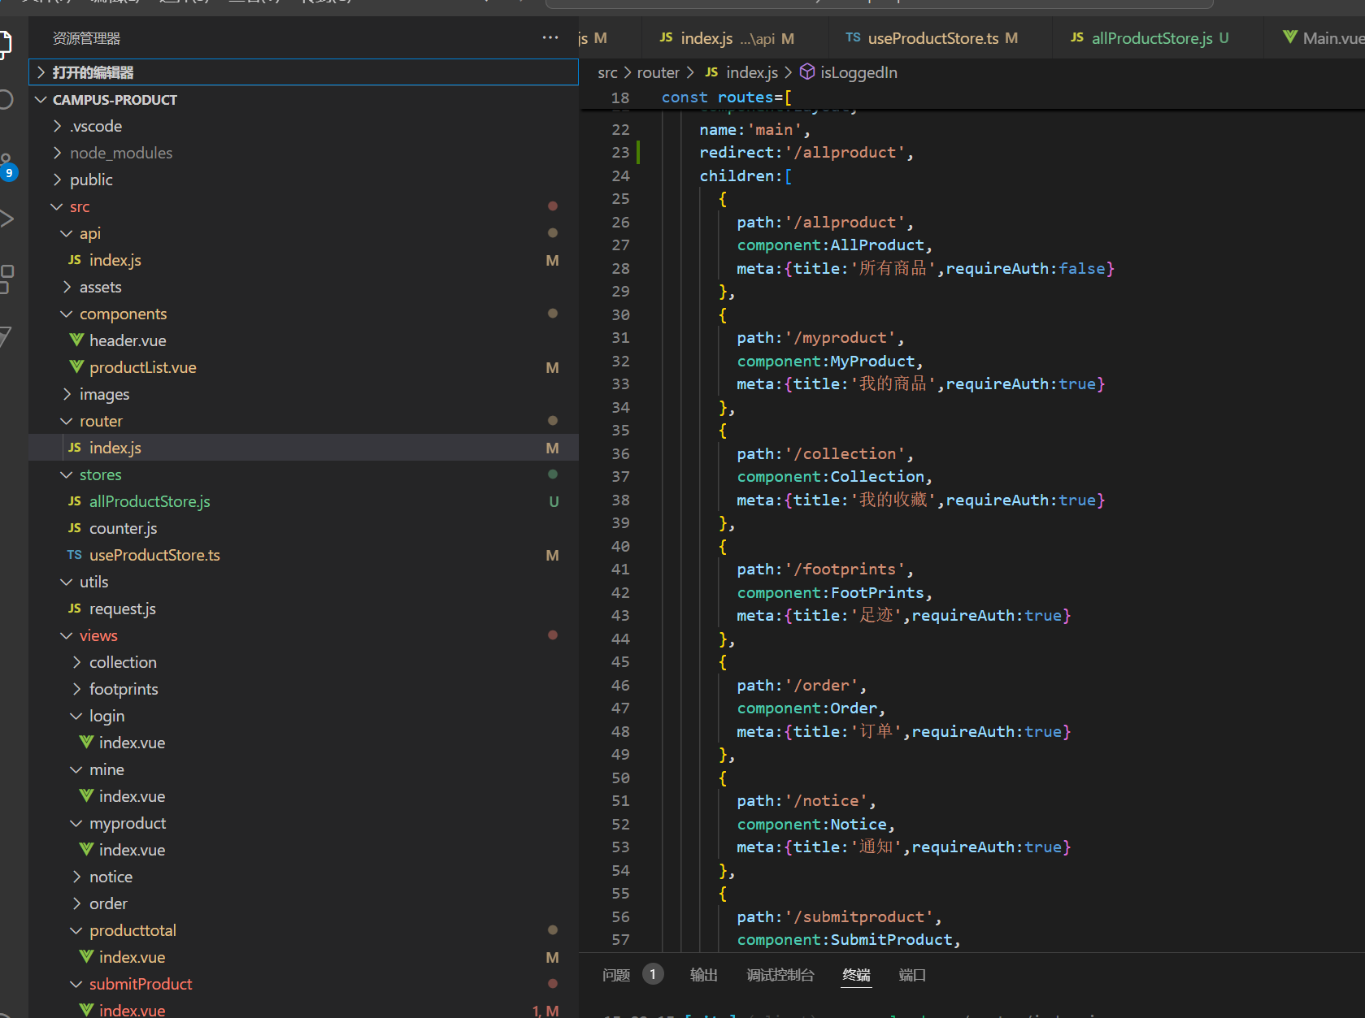
前端进度
根据墨刀设计图进行前端ui复现，并及时提交git

Slide 11
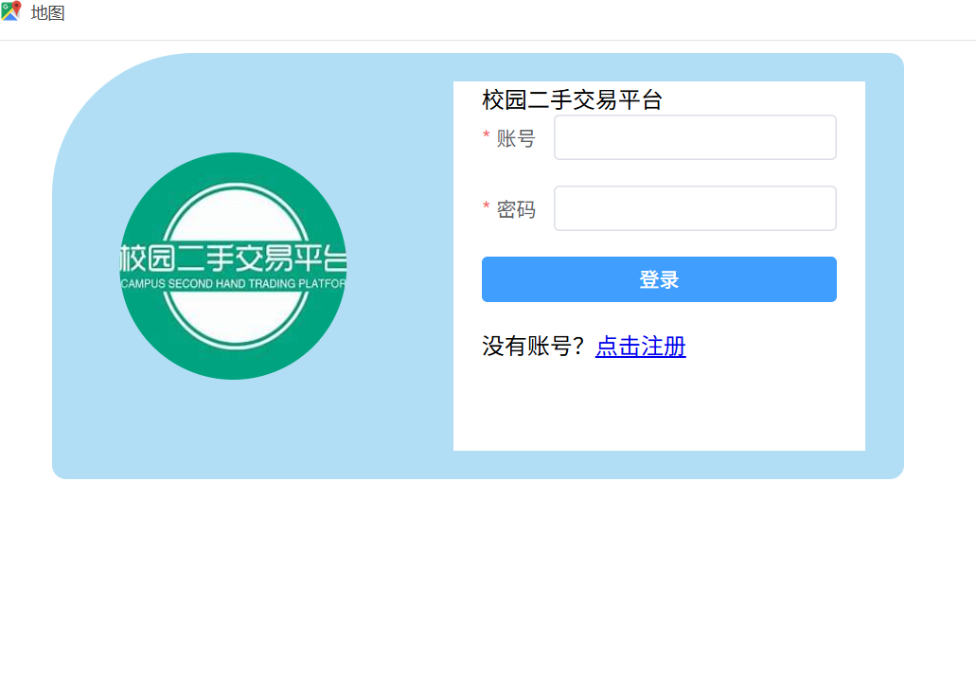
前端进度
登录注册页面实现，以及个人中心修改个人信息、修改密码实现，接口联调

Slide 12
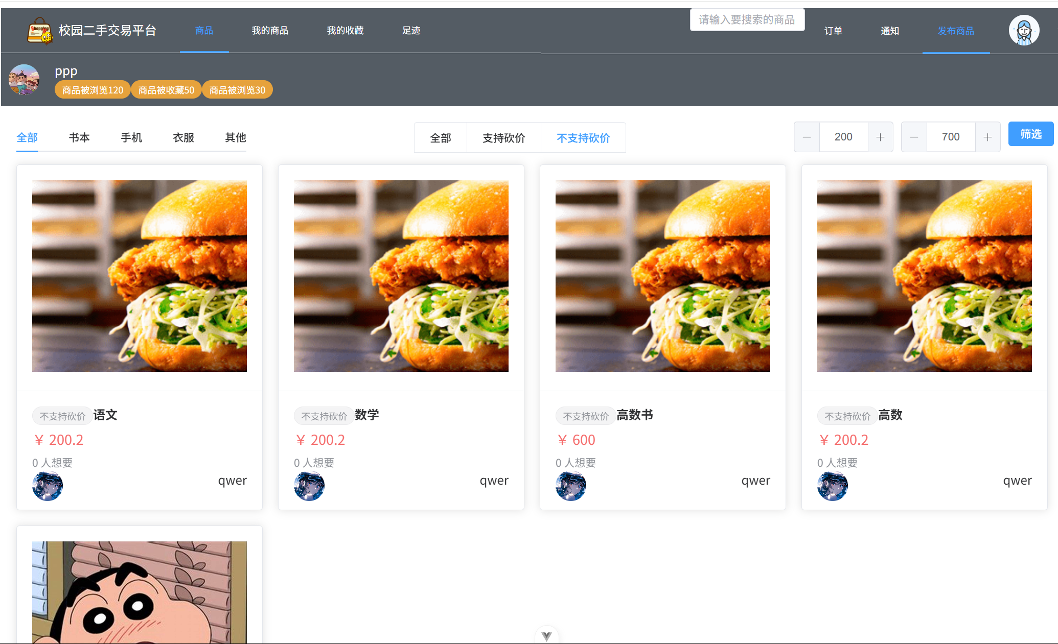
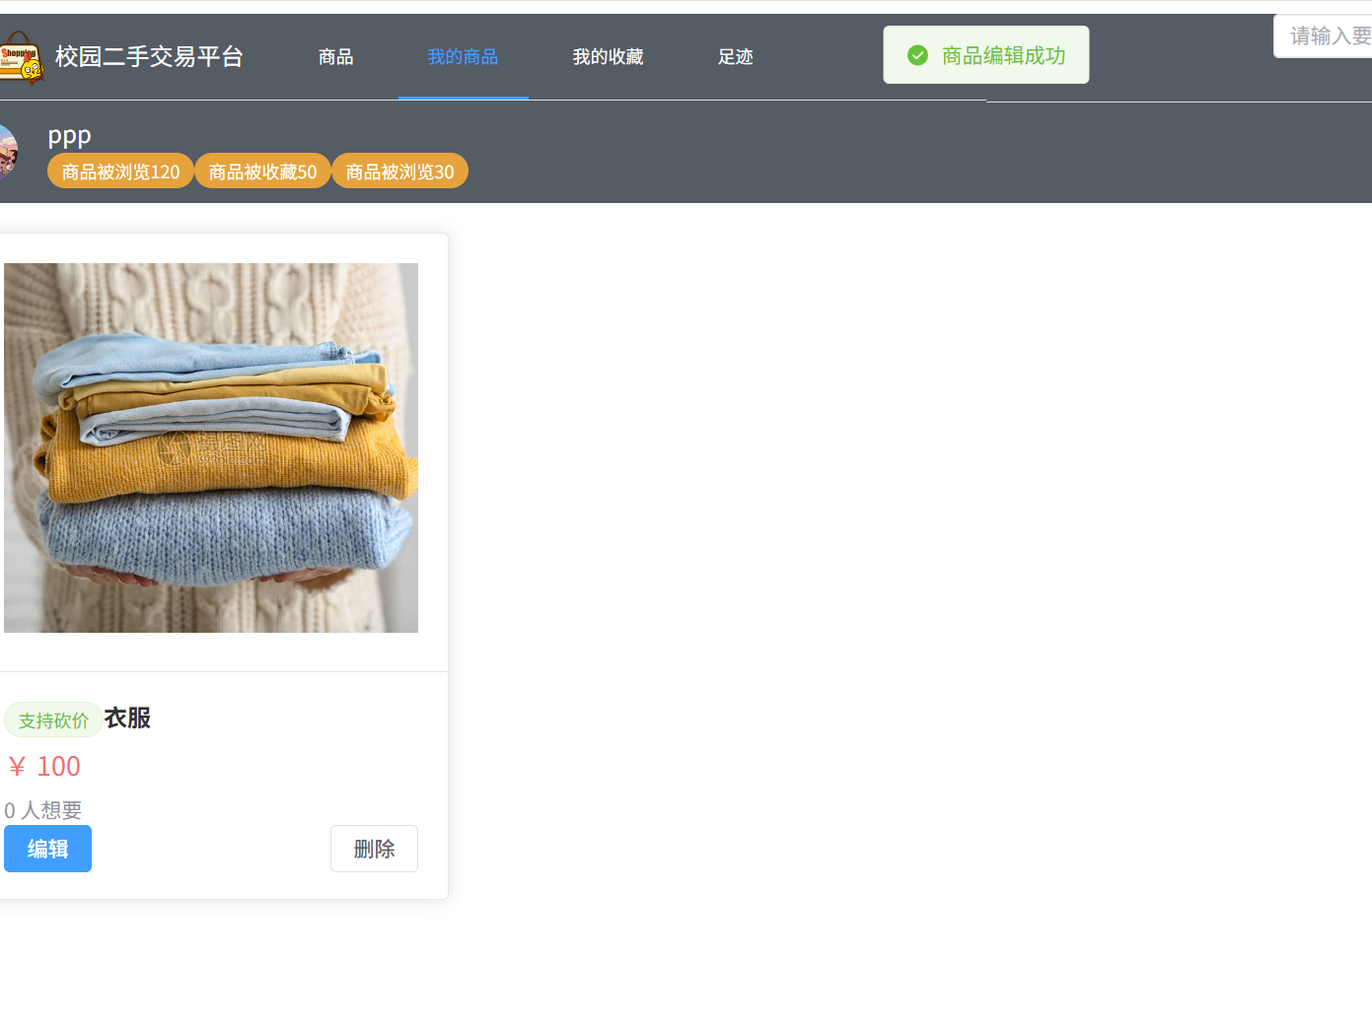
前端进度
商品展示以及分类筛选实现，接口联调
我的商品界面展示、编辑、删除功能实现，接口联调

Slide 13
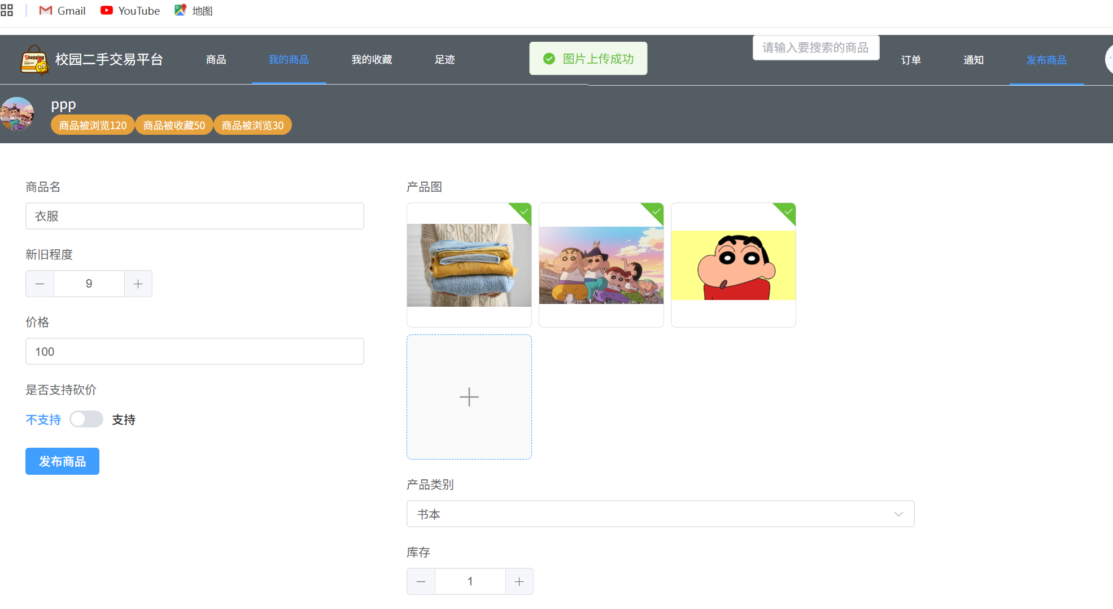
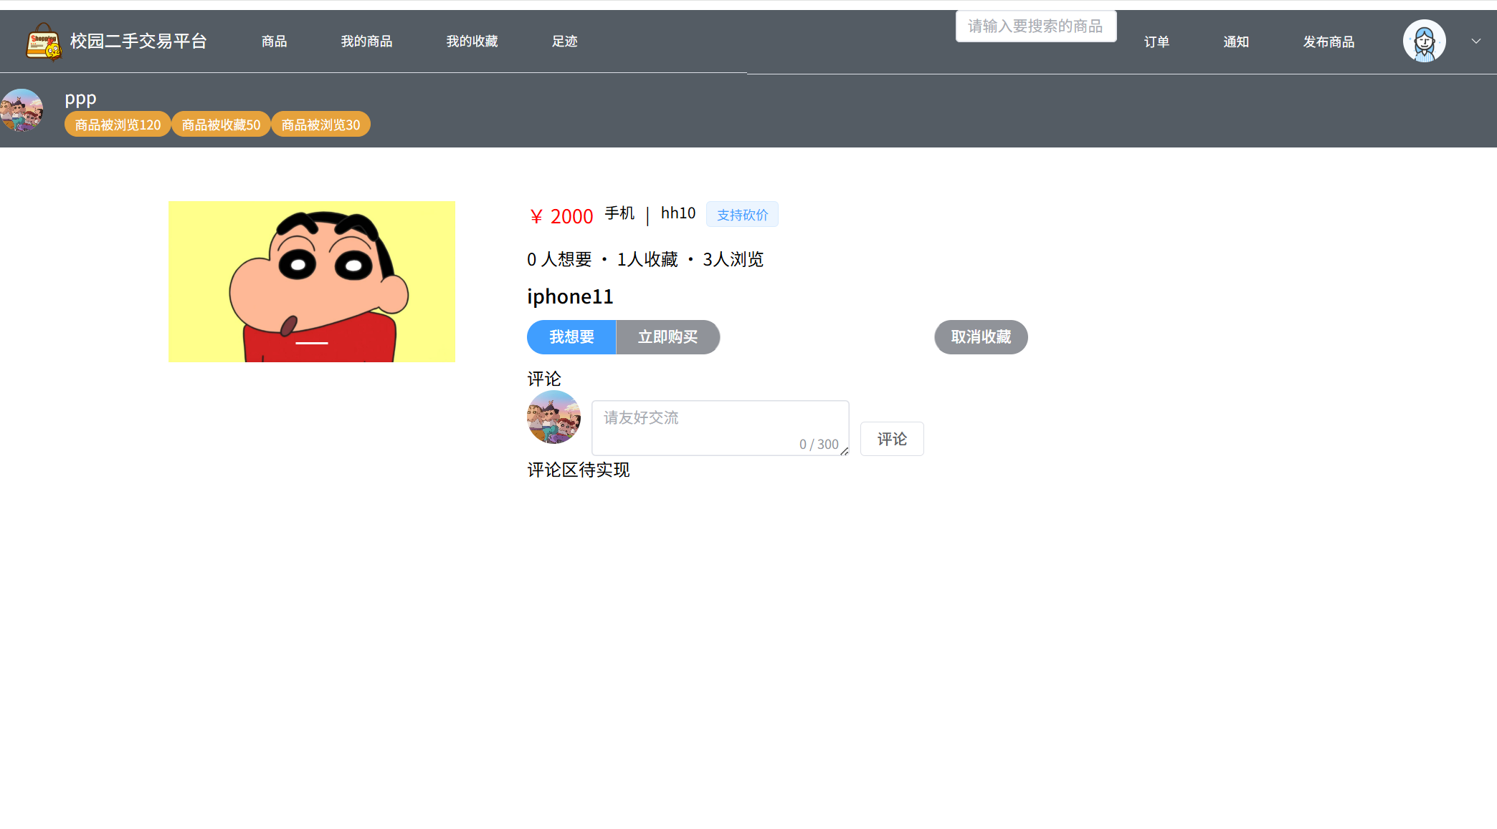
前端进度
商品发布功能实现，接口联调
商品详情页面实现，部分接口联调

Slide 14
04
后端设计

Slide 15




后端实现功能/用户管理系统
用户注册和登录
获取和更新用户信息
用户头像上传
密码修改

Slide 16
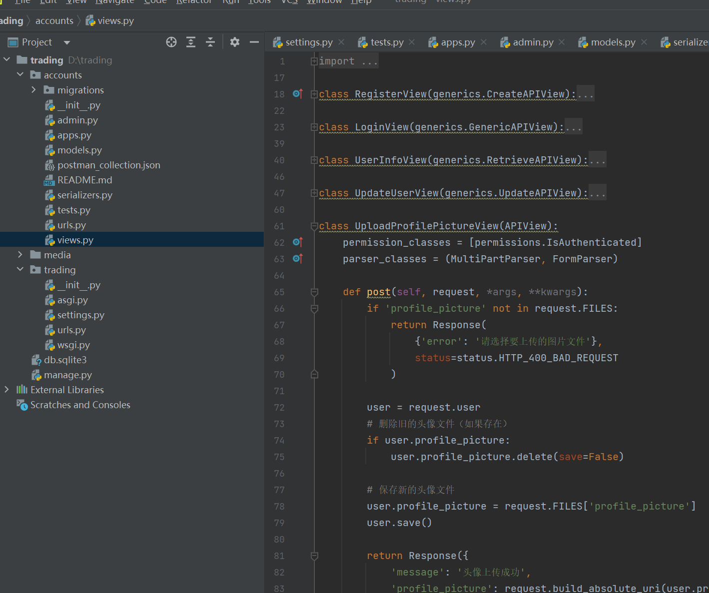
后端实现功能/商品管理系统
创建商品
创建商品
商品图片上传
获取用户发布的商品列表
获取所有商品列表（支持多种过滤和搜索）
获取商品分类
根据ID获取用户详情
根据ID获取商品详情

Slide 17
05
测试方案

Slide 18

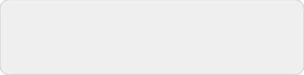
当前测试进展
进度：目前进行写了一些测试用例
覆盖了当前已经实现的部分api端点

Slide 19
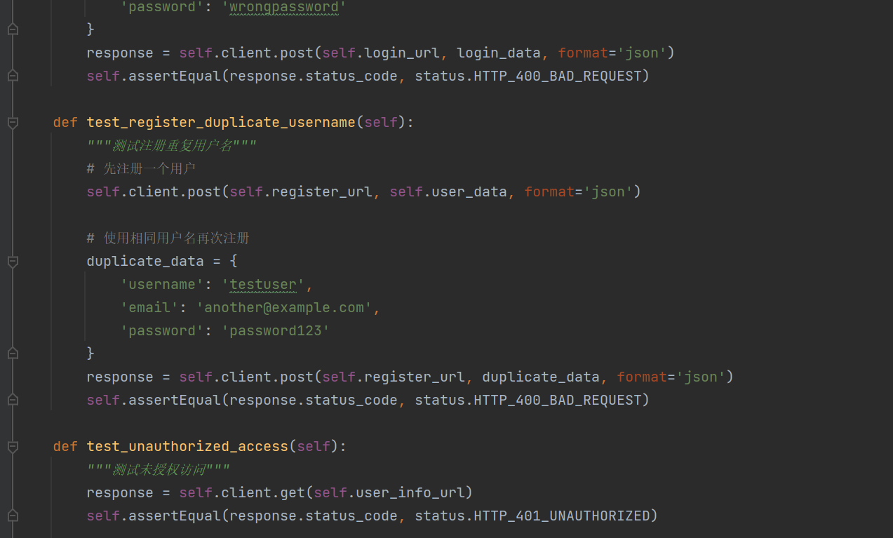
自动化测试
1
单元测试覆盖范围：
2
用户注册与身份验证
数据创建和检索
4
权限验证
3
5
错误处理
6
边界情况

Slide 20

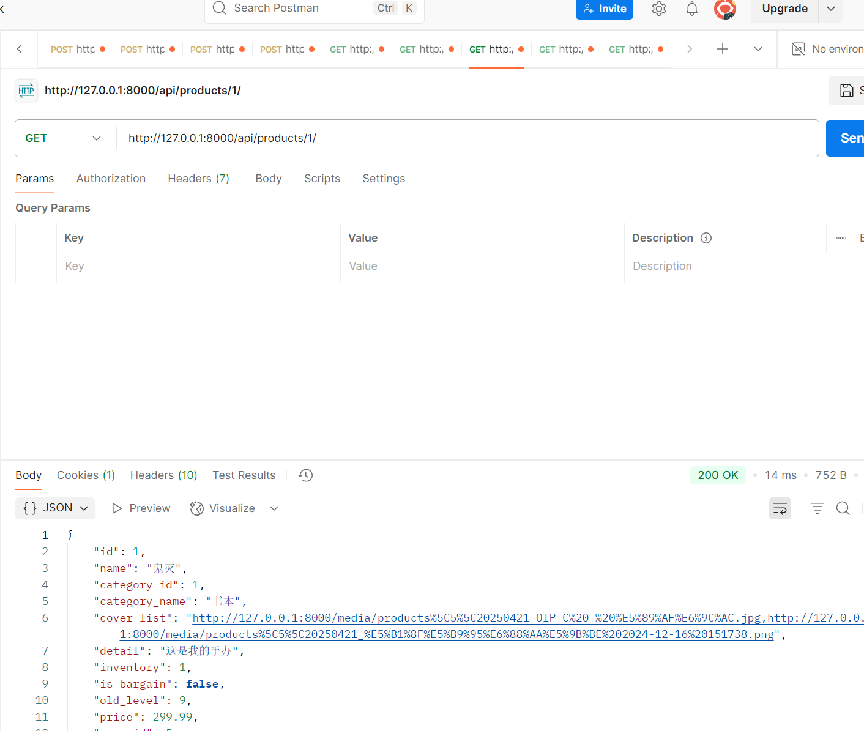
手动测试
同时进行了postman手动api测试

Slide 21
06
后续开发计划

Slide 22



后续开发计划
后端计划
2
前端计划
•商品评论、收藏、关注功能实现
•交易记录管理
•通知系统相关接口实现
•继续完成剩下页面
•关于商品评论、收藏、关注功能实现
•交易记录管理以及通知系统
•进行前后端联调
1
测试计划
3
•继续完成剩下功能的测试用例
•等待后端写完接口进行测试

Slide 23

Thank You

